Slide 1

ZEMĚPIS - SVĚT
Severní Amerika
Zpracovala: Mgr. Věra Kreuzová

Slide 2
Název projektu | Moderní škola
Registrační číslo projektu | CZ.1.07/1.4.00/21.3202
Označení klíčové aktivity | VY_32_INOVACE_13_ZS_14
Předmět | ZEMĚPIS - SVĚT
Téma | Severní Amerika
Autor | Mgr. Věra Kreuzová
Anotace | Seznámení se Severní ‚Amerikou
Očekávané výstupy | Orientace na mapě
Jazyk | čeština
Druh učebního materiálu | POWER POINT
Cílová skupina/ročník | žák Speciální ZŠ/ 9. ročník
Cíl prezentace | Získání nových informací a prohloubení znalostí žáků
Časová dotace | 20 minut
Vytvořeno (škola, dne) | Speciální základní škola, Česká Kamenice, Jakubské nám. 113, p. o., 4.3.2013

Slide 3
USA
USA nejhustěji osídlenými regiony jsou jih a východ
Spojené státy zaujímají ve světě postavení ekonomické i politické velmoci
Velice ovlivňují světové hospodářské, politické i kulturní dění

Slide 4
USA
http://cs.wikipedia.org/wiki/Spojen%C3%A9_st%C3%A1ty_americk%C3%A9

Slide 5
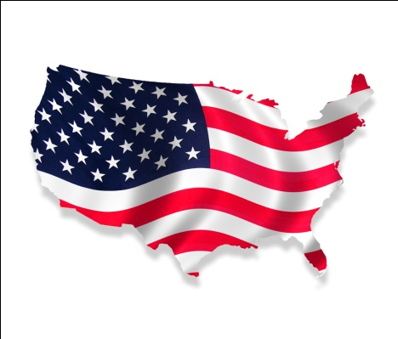
USA – světová velmoc
USA jsou federací 50 států
Jsou čtvrtou největší zemí světa
Území zahrnují teplé subtropy, prérie, pouště, rozsáhlá pohoří i polární oblast
Hospodářství patří mezi nejvýkonnější na světě, využívají nejnovější technologie

Slide 6
Regiony USA
USA můžeme rozdělit na tři regiony, které se liší zaměřením hospodářství a přírodními podmínkami
Východ a jih – pobřeží Atlantiku a Mexického zálivu, Appalačské pohoří a dolní tok Mississippi
Střed – od Velkých jezer k úpatí Kordiller
Západ – Kordillery a pobřeží Tichého oceánu

Slide 7
Východ a jih USA
Jde o velmi hustě osídlenou oblast
Soustřeďuje se zde obchod, služby a průmysl
Města oblasti – New York, Boston, Washington, Pittsburg, Dallas, Houston

Slide 8
http://wsa.wesleyan.edu/2011/11/07/saturday-in-new-york-city/

Slide 9
Střed USA
Jde o území Velkých jezer, těží se zde železná ruda a je zde vysoká koncentrace průmyslu
Na zemědělství jsou zaměřené rozlehlé prérijní oblasti
Města oblasti – Chicago, Detroit

Slide 10
http://chicagoultimatetraining.webs.com/

Slide 11
Západ USA
Na většině území jsou Kordillery s krásnou a divokou přírodou
Aljaška – největší a nejchladnější stát USA
Havajské ostrovy – leží v Tichém oceánu
Města oblasti – Los Angeles, San Francisco

Slide 12
http://traveldk.com/los-angeles

Slide 13
POUŽITÉ ZDROJE
zdroj autora
Microsoft - http://office.microsoft.com
„Materiál je určen pro bezplatné používání pro potřeby výuky a vzdělávání ve všech typech škol a školských zařízení. Jakékoliv další využití podléhá autorskému zákonu. Veškerá vlastní díla autora (fotografie, videa) lze bezplatně dále používat i šířit při uvedení autorova jména."

